Slide 1
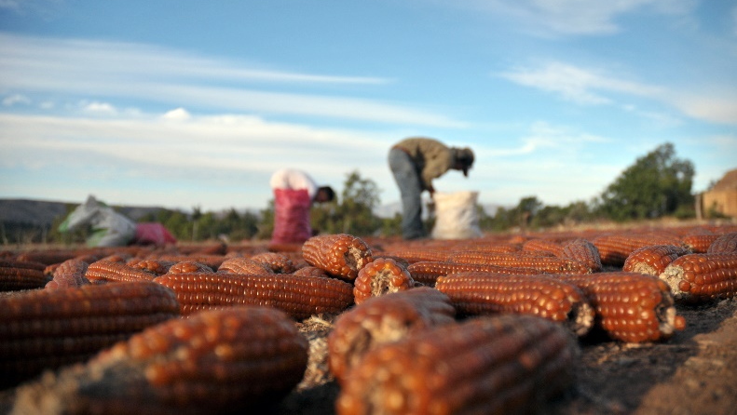
Antropología Ambiental: la construcción social del medio ambiente
Cambio Climático desde las Ciencias Sociales. M1
Anahí Urquiza

Slide 2
Anthropos:
¿qué es lo humano?
Condiciones biológicas:
Cerebro complejo y capacidad de pensamiento simbólico
Largo período de dependencia infantil
Apareamiento permanente (no estacional)
Condiciones socioculturales:
Lenguaje (sistemas de significados y pautas de sonidos)
Colaboración para distribución de alimentos (necesidad de coordinación)
Sistemas de parentesco y exogamia
  ¿Qué tiene de natural y que tiene de cultural? ¿Qué nos diferencia del resto de los animales?

Slide 3
ANTROPOLOGÍA: CIENCIA DE LA cultura
- "La cultura o civilización, en sentido etnográfico amplio, es ese todo complejo que incluye el conocimiento, las creencias, el arte, la moral, el derecho, las costumbres y cualesquiera otros hábitos y capacidades adquiridos por el hombre en cuanto miembro de una sociedad“ (Tylor, 1871).
- "Puede definirse la cultura como la totalidad de las reacciones y actividades mentales y físicas que caracterizan la conducta de los individuos componentes de un grupo social, colectiva e individualmente, en relación a su ambiente natural, a otros grupos, a miembros del mismo grupo, y de cada individuo hacia sí mismo. También incluye los productos de estas actividades y su función en la vida de los grupos" (Boas, 1938)
- El ser humano se entiende como “un animal inserto en tramas de significación que él mismo ha tejido (…) la cultura es esa urdimbre y el análisis de la cultura ha de ser por lo tanto, no una ciencia experimental en busca de leyes, sino una ciencia interpretativa en busca de significaciones” (Geertz, 2003).

Slide 4
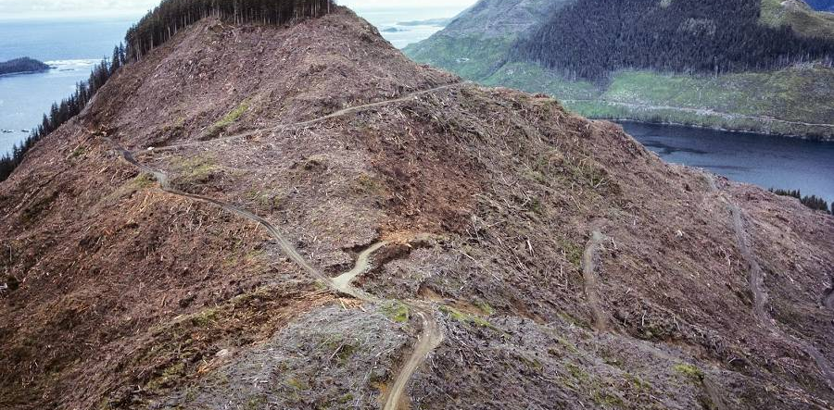
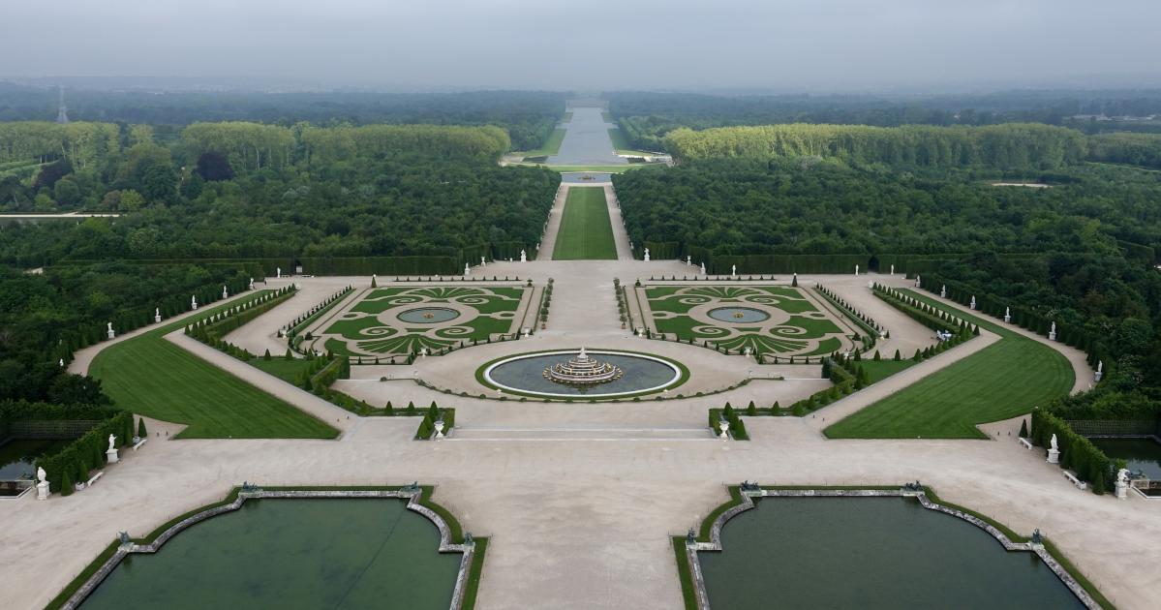

Naturaleza y Cultura
El dualismo naturaleza-cultura ha sido un eje de vital importancia en el desarrollo de la disciplina antropológica.
Las diferentes corrientes teóricas han posicionado al hombre como parte de la naturaleza o como quien la controla.
Existe una tendencia a definir cultura como oposición a naturaleza.
Se presenta la naturaleza como un polo tensional para construir un universo de significación y como fuente para la constitución de una cosmovisión del mundo.
Otras distinciones asociadas: mente-cuerpo, razón- emoción, civilizado-salvaje, cocido-crudo, universal-particular...
Notes:
Tres grandes escuelas / regiones de desarrollo
Antropología Francesa. El problema se ve con cierta claridad en el estructuralismo
Estruturalismo: sistema de oposiciones.
Levi-strauss: naturaleza (universal) /cultura (normativo y singular) Incesto: prohibición universal obliga un orden social al establecer la necesidad de establecer un alianza
Antropología social británica. Funcionalistas: modelos organicistas (integran variables naturales y sociales) / positivismo de Durkheim / pretensión de elaboración de leyes
No hay separación tajante entre naturaleza y cultura (ej: Malinowski parte de necesidades biológicas y desde ahí se construye la cultura)
Antropología Norteamericana: focalización aquí
El problema naturaleza/cultura marca posiciones muy definida y controversias, logrando dar paso a una nueva especialización Antropología ecológica

Slide 5
Relación adaptación ecológica - cultura
Relaciones críticas:
1. tecnología – medio ambiente
2. estrategias de explotación
3. efectos de la tecnología y estrategias en otras dimensiones culturales.
Inicios de la Antropología científica: similitudes y diferencias entre grupos humanos
Procesos adaptativos de la cultura: adaptación al medio y constitución a partir de esa relación
Antropología ecológica: explicar el origen de determinados patrones culturales en relación a condiciones ambientales
¿Cómo influencia las características demográficas de un grupo? (mortalidad, fertilidad, migración…)
¿Qué gasto energético se genera para lograr producir la energía requerida?
¿Cómo responde la organización social a las condiciones ambientales?

Slide 6
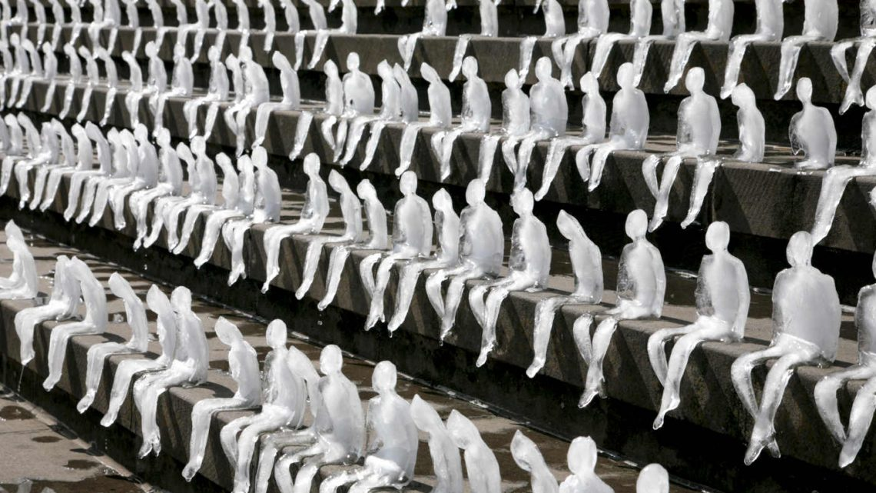
Perspectivas ecológicas
Emergen entre el evolucionismo y el particularismo.
Discusión centrada en el determinismo cultural y el determinismo ambiental
Se preguntan por los procesos adaptativos de la cultura, entendiendo que las culturas se adaptan al medio (en ese proceso una cultura se constituye).
Notes:
Escuela norteamericana: La relación hombre y naturaleza comienza a ser estudiada a partir de una idea de “evolución cultural” (White, 1949), según la cual el hombre “moderno” es quien, a través de la revolución industrial, logra independizarse de la naturaleza, y los indígenas, o hombres “menos desarrollados”, son quienes, además de depender de la naturaleza, pueden cuidar de ella de una mejor manera.
Antropología ecológica se desarrolla en EEUU como reacción al relativismo cultural / particularismo histórico
El debate de los ecólogos culturales se mueve en una discusión centrada sobre el determinismo cultural y el determinismo ambiental (escuela Norteamericana).
Antropología cultural - Boas (influencia del idealismo alemán) / reacción al determinismo biológico de la sociedad. Visión liberal del mundo, donde conceptos como raza es muy negativo
Lo cultural tiene sus propias leyes y no se relacionan con lo natural: no está determinado biológica y geográficamente
EJ: Mead: adolescencia y cultura en Samoa (adolescencia como producto de la eduación) - década del 20
White parte rescatando el evolucionismo y rescatando a Morgan
Corriente materialista

Slide 7
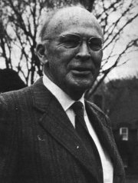
Neoevolucionismo: Energía
Leslie White
(1900-1975)
Evolución de la humanidad ha estado estrechamente relacionada con el uso y control de la naturaleza a través de la energía
  “..la evolución está condicionada por la facultad de extraer energía y por los diferentes grados de desarrollo tecnológico” (L.White)
Consumo de energía es parte de los procesos adaptativos de la sociedad, entendiendo que las culturas se adaptan al medio
Cada generación que ha pasado por la Tierra desde el siglo XVI ha generado y consumido más energía que su predecesora
Alimentación (cocción)
Iluminación, calefacción
Actividades productivas
Transporte y comunicaciones
El aprovechamiento energético está relacionado con crecimiento demográfico

Slide 8
Niveles de la cultura
SISTEMA SOCIAL: esfuerzo organizado de los seres humanos en el uso de las herramientas
SISTEMA IDEOLÓGICO: organizaciones de creencias en las que la experiencia humana encuentra su interpretación
DETERMINA
CREENCIAS
DIMENSIÓN
IDEOLÓGICA
S
“Cultura como mecanismo para almacenar energía y hacerla trabajar al servicio del hombre…”
ORGANIZACIÓN SOCIAL
DIMENSIÓN
SOCIAL
S
TECNOLOGÍA
DIMENSIÓN
ECONÓMICA
S
HÁBITAT NATURAL
ENERGÍA
Notes:
SISTEMA SOCIAL: esfuerzo organizado de los seres humanos en el uso de las herramientas
SISTEMA IDEOLÓGICO: organizaciones de creencias en las que la experiencia humana encuentra su interpretación

Slide 9
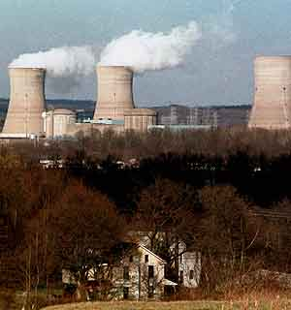
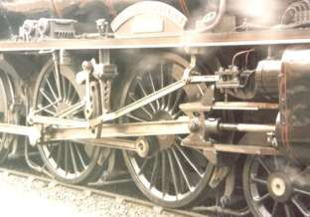
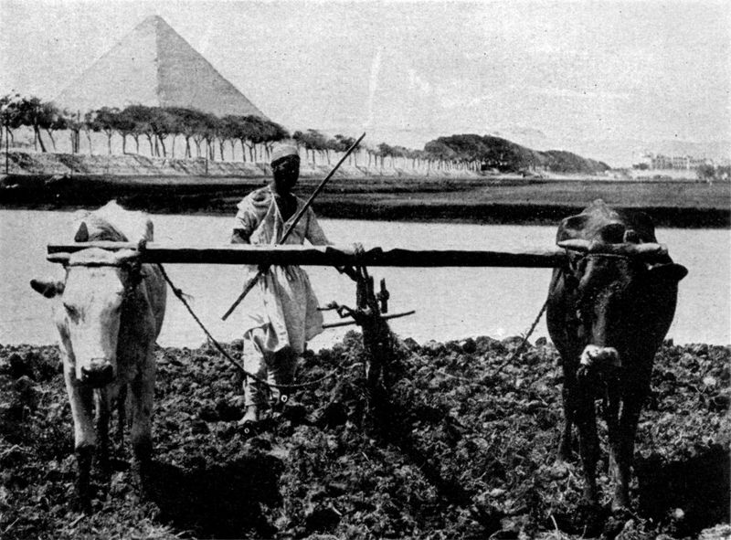
saltos evolutivos
Se acelera el ritmo del crecimiento
1.930 D.C.
Importancia del sol
Energía fosil (carbón, gas, petróleo)
Aumento explosivo población
Más diferenciación interna
1.800 D.C.
Relaciones de propiedad reemplaza el orden por parentesco
Energía animal y vegetal (fotosíntesis)
7.000 A.C.
Energía humana

Slide 10
Población mundial
8000 ac : 8.000.000
1 dc : 200.000.000
1800 dc : 978.000.000
1950 dc : 2.518.630.000
2000 dc : 6.070.581.000
2050 dc : 9.000.000.000?
Notes:
Aumento

Slide 11
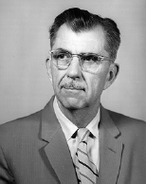
Ecología Cultural
El cambio cultural está ligado, en primer lugar, a los cambios tecnológicos
La Ecología Cultural es el estudio de las en que los grupos humanos se adaptan a sus condiciones naturales por medio de su cultura
El medioambiente no determina a la cultura
El medioambiente presiona selectivamente a la cultura suprimiendo aquellos elementos menos adaptativos respecto del entorno inmediato
La separación naturaleza-cultura, proviene de una imagen religiosa del mundo
La cultura depende funcionalmente de lo orgánico
Su desarrollo no es autónomo: ya que proviene de la evolución natural
Julian Steward
(1902-1972)
Notes:
Mientras la antropología cultural ha buscado lo exclusivamente humano, la Ecología Cultural busca las relaciones entre el hombre, las demás especies y su entorno material inmediato
Los hombres son animales y como todo animal se encuentra indisolublemente ligado a ambientes donde están otros organismos y elementos abióticos de los cuales obtienen energía y a las cuales se adaptan para subsistir
Explicaciones causales de los fenómenos culturales: leyes científicas sobre el hombre se deben buscar en su contexto natural.
Lo que diferencia al hombre del resto de las especies es una diferencia de grado y no de clase
El empleo de símbolos
Carencia de instintos
Tendencia al aprendizaje
Cultura

Slide 12
Análisis de las Culturas
Las culturas serían similares cuando hay ciertos factores en el ambiente que también lo son: “Factores medio ambientales específicos moldean rasgos culturales concretos”
Núcleo Cultural: Son aquellos rasgos estrechamente vinculados a actividades económicas y de subsistencia (pautas sociales, políticas y religiosas empíricamente destinadas a mantener una estrecha conexión con dichos dispositivos materiales) – rasgos que se encuentran más relacionados con el ambiente (subsistencia / economía)
Rasgos Secundarios: Variaciones histórico-culturales específicas
El cambio cultural está ligado, en primer lugar, a los cambios tecnológicos
Rasgos Secundarios
Núcleo Cultural
Notes:
Núcleo Cultural
La cultura, según esta postura, está compuesta de un núcleo y rasgos secundarios
Núcleo Cultural: Son aquellos rasgos estrechamente vinculados a actividades económicas y de subsistencia (pautas sociales, políticas y religiosas empíricamente destinadas a mantener una estrecha conexión con dichos dispositivos materiales)
Rasgos Secundarios: Variaciones histórico-culturales específicas

Slide 13
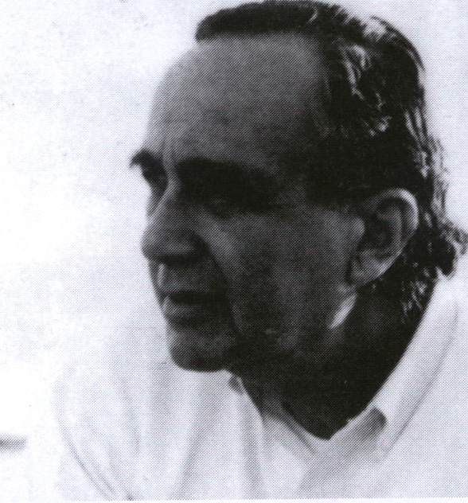
Materialismo Cultural
Explicaciones causales
Determinismo material
Marvin Harris
(1927-2001)
Antropología: estudios comparados de lo humano (diferencias y semejanzas entre los grupos humanos)
Busca las regularidades en el cambio cultural: correlaciones interculturalemente válidas
Especial atención a la interacción entre conducta y entorno físico.
Variables tecnológicas y tecnoeconómicas tienen prioridad en investigación
Hipótesis: la organización social y la ideología son variables dependientes
Foco: estudio de las condiciones materiales del grupo social
Modos de producción y reproducción: prácticas socioculturales que permite abordar las restricciones ecológicas del hábitat del grupo.
Factores materiales como causas de las diferencias y semejanzas culturales
Notes:
Harris propone un enfoque denominado Materialismo Cultural donde se privilegia la postura ETIC en la investigación antropológica
Para el Materialismo Cultural no es relevante si un determinado grupo humano se considera a sí mismo como pueblo o cultura, etc.
Su punto de partida para el análisis cultural es la existencia de una población humana, situada en un espacio y tiempo
Todos los rasgos culturales tendrían un sentido ecológico

Slide 14
Necesidades y respuestas culturales
Los rasgos culturales tienen un sentido ecológico
Condiciones materiales permiten satisfacer las necesidades básicas en un hábitat específico.
tecnología y prácticas empleadas para la producción de subsistencia básica
tecnología y prácticas empleadas para aumentar, limitar o mantener el tamaño de la población
organización de la reproducción, la producción y consumo básico en contextos domésticos
organización del intercambio y consumo dentro y entre familias, pueblos, jefaturas, Estados e imperios
Religión, artes, música, danza, literatura, deportes, juegos, ciencia
Necesidades
Respuestas
Producción
Organización
Relaciones de conducta seguras y ordenadas
Modo de Producción
Modo de Reproducción
Economía Doméstica
Economía Política
Superestructura Conductual
Necesidades objetivas - universales
Respuestas culturales - relativas
Notes:
Necesidades Objetivas
Se deben estudiar ciertas conductas sociales, las cuales pueden ser jerarquizadas en atención a ciertas necesidades sociales universales
Toda Sociedad debe enfrentarse al problema de la producción. Esto es, satisfacer conductualmente los requisitos mínimos para su subsistencia
→ Dicha necesidad da como resultado un Modo de Producción determinado
Toda Sociedad debe enfrentarse al problema de la población. Es decir, satisfacer conductualmente la necesidad demográfica de reproducción y control
→ Dicha necesidad da como resultado un Modo de Reproducción determinado
Toda sociedad debe enfrentarse a la necesidad de mantener relaciones de conducta seguras y ordenadas entre sí y con otros grupos
Dicha necesidad da como resultado la Economía Doméstica y la Economía Política
Aspectos Metodológicos
Tomando en consideración lo anterior, el antropólogo debe centrar su estudio en cinco factores

Slide 15
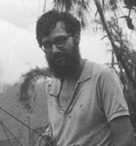
Enfoque ecosistemico
Roy A. Rappaport (1926–1997)
Los seres humanos como seres animales no escapan proceso adaptativo de cualquier especie: En el proceso de adaptación entran en juego las mismas reglas que podemos encontrar en la adaptación biológica Ambiente y cultura vuelven a ser parte de un conjunto integral: aun cuando ambas tienen un origen y leyes distintas no hay autonomía funcional.
La cultura como atributo de las poblaciones humanas a través de la cual mantienen las relaciones materiales con los otros componentes del ecosistema del que forman parte (autorregulado y funcional).
Análisis de poblaciones humanas en un sentido ecológico: uno de los componentes de un sistema de intercambios tróficos que tienen lugar dentro de un área geográfica.
Adaptación como proceso de regulación autocorrectivo: funciona en distintos niveles (organismos, sociedades, ecosistemas) integrados jerárquica y temporalmente.
  Investigación sistémica de mecanismos que permiten mantener el equilibrio ecológico.
  Mecanismos de control retroalimentantes (auto-regulación): componentes culturales (sistemas simbólicos, pautas de conductas, rituales)
Notes:
Rappaport se enfocó "en poblaciones en el sentido ecológico, esto es, como uno de los componentes de un sistema de intercambios tróficos que tienen lugar dentro de un área limitada
La cultura ha proporcionado al hombre una flexibilidad ecológica mucho mayor que la que disfruta cualquier otra especie.
La adaptación desde este enfoque incluye dos tipos de respuestas: los procesos de auto-regulación, mediante los cuales los sistemas vivos se conservan en un entorno fluctuante, como los procesos de auto-organización, mediante los cuales se transforman en respuesta a las tendencias de cambio en el entorno. Estos dos tipos de procesos se han diferenciado generalmente en antropología y han formado el núcleo de dos formas distintas de análisis: el funcional por una parte y el evolucionista por otra. En cualquier caso, esta distinción seguramente ha sido sobrevalorada, ya que, en un universo en constante cambio, el mantenimiento de la organización probablemente demande su continua modificación.
sistema con el que trabaja, y lo define como un conjunto de variables en el que el cambio del valor del estado en una de ellas provoca cambios en el valor del estado de al menos otra variable
tratan de profundizar en lo simbólico y lo ideacional, alejándose de la influencia del materialismo cultural de Marvin Harris y del modelo energético de Leslie White y Julian Steward, e intentando salvar la visión disgregadora de su análisis sistémico en la sociedad Maring, es decir, buscando una visión del conjunto total
En cuestiones como éstas llegamos a la importancia de una perspectiva ecológica de la antropología. Nos lleva a preguntar si la conducta emprendida con respecto a convenciones sociales, económicas, políticas o religiosas contribuye a la supervivencia y bienestar de los actores, o por el contrario los amenaza, y si esta conducta mantiene o degrada los sistemas ecológicos en los que ocurre. Sí bien las preguntas se refieren a fenómenos culturales, son respondidas teniendo en cuenta los efectos de la conducta culturalmente informada sobre los sistemas biológicos: organismos, poblaciones y ecosistemas. La característica distintiva de la antropología ecológica no es simplemente que toma en consideración factores ambientales en sus intentos para poner en claro los fenómenos culturales, sino que da significado biológico a los términos clave –adaptación, equilibrio interno, funcionamiento adecuado, supervivencia– de sus formulaciones.
La adaptación al medio a través de la cultura no es una determinación ambiental de la cultura y no podemos predecir sólo a partir de las particularidades geográficas de una región cuál será el carácter de la cultura que allí prevalezca. La forma en que el hombre participará en cualquier ecosistema depende no solamente de la estructura y composición de ese ecosistema, sino también del bagaje cultural de quienes entren a él, de lo que ellos y sus descendientes reciban posteriormente por medio de la difusión o que inventen ellos mismos, las exigencias impuestas desde el exterior a la población local, y de las necesidades que debe satisfacer la población local con elementos traídos de fuera. Hay una gran variación en las culturas aun en medios muy semejantes, y puede decirse que las culturas se imponen a la naturaleza del misino modo como la naturaleza se impone sobre las culturas.
Rappaport concebía a las culturas desde un punto de vista funcional, esto es, como los medios por los cuales una población humana administraba las relaciones con sus entornos naturales con el objetivo de satisfacer sus necesidades biológicas.
Una preocupación que recorre todo su trabajo fue mostrar cómo un sistema ecológico se mantiene a partir de la existencia de fuerzas reguladoras.
Identificar una población ecológica y una porción de biosfera considerada como ecosistema
Grupos horticultores, pueblos campesinos, grupos territoriales locales, comunidades reconocibles, grupos de parentesco, pueden considerarse poblaciones ecológicas y sus territorios, ecosistemas
El análisis debe poder considerar la interacción de estas poblaciones con otras poblaciones en otros ecosistemas (relaciones regionales)
Analizar la cultura material; la interrelación de la tecnología explotadora (o productiva) y el entorno natural
Deben analizarse los modelos de comportamiento incluidos en la explotación de un área particular por medio de una tecnología particular. Identificar los dos modelos presentes en toda relación ecológica
El problema radica en las discrepancias que existen entre el ‘modelo percibido’ (modelo de organización de la naturaleza manejado por una cultura dada) y el ‘modelo operativo’ (modelo teórico de funcionamiento planteado por la ecología) en la comprensión de la naturaleza.
Más tarde Rappaport redefine su ecología. Ya no habla en términos de la utilidad adaptativa de la cultura, sino que la considera como un aparato heurístico que permite poner al descubierto los aspectos disfuncionales de las relaciones ser humano-naturaleza, insistiendo en la complejidad de la condición humana, que es al mismo tiempo significante y natural; se distancia del funcionalismo y del reduccionismo materialista. Al distanciarse de la disyuntiva entre idealismo y materialismo y al introducirse en el terreno de la ecología política, sienta las bases para el desarrollo de nuevas ecologías.
La ecología, por lo tanto, trata de las transacciones entre todos los sistemas vivientes -organismos, poblaciones y ecosistemas - e intenta explicarlas en términos de unos cuantos principios generales, especialmente aquellos relativos a la conservación y disipación de la energía, con el mantenimiento del equilibrio y con la adaptación. Como todos los sistemas físicos, los sistemas vivos están sujetos a la segunda ley de la termodinámica, y tienden hacia la entropía: la desorganización y la disolución. Pero son sistemas abiertos, y conservan su estructura, funcionamiento y organización, por medio de la absorción de materia y energía de su medio ambiente.

Slide 16

Adaptación cultural al medio
Adaptación
Maladaptación
Procesos de auto-regulación (conservación en un entorno fluctuante – análisis funcional)
Procesos de auto-organización (respuesta a las tendencias de cambio en el entorno – análisis evolutivo).
En un universo en constante cambio, el mantenimiento de la organización demanda su continua modificación.
Formas en que la cultura y el ritual resultan potencialmente dañinos para los sistemas ecológicos.
Las culturas sirven a sus propios componentes, como las instituciones económicas y políticas, a costa de las personas y los ecosistemas.
Existen sociedades, donde cultura y ambiente interactúan en una relación de equilibrio, y otras en que las culturas se caracterizan por ser altamente destructivas en términos ecológicos.
Notes:
Entre las poblaciones de organismos la adaptación se efectúa mediante el cambio en la composición genética en respuesta a las presiones selectivas de acuerdo con los principios de la selección natural. Aunque los organismos individuales no pueden modificar los genotipos que los originaron, puede decirse que se adaptan a cambios ambientales a largo plazo a través de la reorganización de su conducta. Esto es particularmente cierto en el hombre. Los ecosistemas también responden a cambios en su ubicación física - cambios en la luz solar, la humedad, la temperatura o suelos - mediante cambios en la composición de la especie y su estructura.
Al mismo tiempo que estudiaba cómo la cultura y el ritual podían ser adaptativos, Rappaport también indagaba las formas en que la cultura y el ritual podían resultar maladaptativos o potencialmente dañinos para los sistemas ecológicos (Hoey, 590). Sostuvo que las culturas a veces sirven a sus propios componentes, como las instituciones económicas y políticas, a costa de las personas y los ecosistemas “(de manera que).... las adaptaciones culturales, como todas las adaptaciones, pueden, y usualmente lo hacen, volverse maladaptativas" (Hoey, 590).
La adaptación desde este enfoque incluye dos tipos de respuestas: los procesos de auto-regulación, mediante los cuales los sistemas vivos se conservan en un entorno fluctuante, como los procesos de auto-organización, mediante los cuales se transforman en respuesta a las tendencias de cambio en el entorno. Estos dos tipos de procesos se han diferenciado generalmente en antropología y han formado el núcleo de dos formas distintas de análisis: el funcional por una parte y el evolucionista por otra. En cualquier caso, esta distinción seguramente ha sido sobrevalorada, ya que, en un universo en constante cambio, el mantenimiento de la organización probablemente demande su continua modificación.
Rappaport, 1977
Esto muestra que el patrón de estabilidad detrás del proceso de cambio evolutivo es el funcionamiento del sistema mayor. Rappaport entiende la adaptación como un proceso de regulación autocorrectivo que funciona en distintos niveles (organismos, sociedades, ecosistemas) integrados jerárquica y temporalmente, fundamental para entender el contexto y el grado de éxito de una cultura, tanto para el antropólogo como para sus participantes.
Pero la perspectiva ecológica que hemos propuesto aquí, que asigna un significado biológico, y sólo ese, a términos como adaptación, funcionamiento adecuado, equilibrio interno y supervivencia, por lo menos nos sugiere que algunos aspectos de lo que llamamos progreso o avance evolutivo son, de hecho, patológicos o desadaptativos. Tal vez sea posible construir sobre las bases de la ecología general una teoría de patología cultural y de la evolución de la mala adaptación en términos de la cual podamos examinar nuestras instituciones e ideologías, así como las de otras sociedades. Esa teoría tal vez podría llegar a ser parte de nuestra propia adaptación, de nuestros propios medios para perpetuarnos y preservar aquellos sistemas vivientes a los cuales permanecemos indisolublemente ligados y de los cuales continuamos siendo definitivamente dependientes.

Slide 17
Gregory Bateson
Inglaterra – EEUU: 1904-1980
Disciplinas: Zoología, Biología, Neurología, Psiquiatría, Psicología, Lingüística, Antropología, Sociología…
Fundador Escuela de Palo Alto
Marco integrador: Cibernética vinculada con Epistemología
Objetivos:
  Complejizar modos reflexivos (pensar lo mismo de otra forma) – importancia del contexto
  Comprender patrones en la naturaleza (incluyendo el espíritu/mente)
Propuestas:
  Epistemología evolutiva – transdisciplina (visión sintética, no atomizada: afán de integración epistémica)
  Teoría Sistémica de la Comunicación (fusiona cultura-comunicación)
  Sistemas complejos: interdependencia ecológica (jerarquía de contextos)
No hay experiencia objetiva; toda experiencia es subjetiva.
El lenguaje comúnmente acentúa sólo un lado de cualquier interacción.
El mapa no es el territorio y el nombre no es la cosa nombrada.
Información es una diferencia que hace una diferencia.
El organismo que destruye su ambiente se destruye a sí mismo.

Slide 18
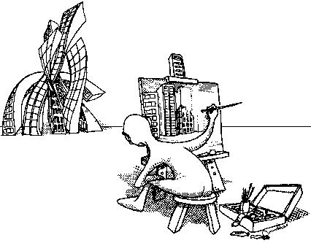
Ecología de la mente
Transformación de la Ciencia:
  Inducción: ningún dato es bruto (remodelación y transformación por el observador y/o sus instrumentos).
  Abducción: reflexivo y creativo. Datos como inspiración
¿Qué significa el conocimiento?
  “Nosotros creamos el mundo que percibimos, remodelamos la realidad”
  Consensos: acuerdos sobre cómo entendemos la realidad (fenómenos como apariencia)
  Limitaciones y regulaciones definen que puede aprender cada organismo
Separamos arbirtariamente: espíritu /naturaleza como distinción fundamental
No hay conocimiento sobre la relación conciencia - realidad
*Desestabiliza certezas para obligar a observar de otra forma

Slide 19
Dinámica de la Crisis Ecológica
Ecosistemas: seres vivos en competencia y dependencia mutua.
Seres humanos desequilibramos los ecosistemas naturales (curvas exponenciales que se saltan los mecanismos autocorrectivos - ¿Colapso?)
Propósito consciente: poder transformar el equilibrio del cuerpo y ecosistemas
Patología: pérdida de equilibrio debido al reinado de la racionalidad instrumental (propósitos - pensamiento teleológico / lineal)
Ideas dominantes: arrogancia científica
Nosotros contra el ambiente.
Nosotros contra otros hombres.
Vivimos dentro de una "frontera" en infinita expansión.
El determinismo económico es algo de sentido común.
La tecnología se encargará de arreglarlo todo.
Lo que importa es el individuo (o la empresa individual o la nación individual).
Podemos tener un control unilateral sobre el ambiente y tenemos que esforzarnos por conseguirlo.
Notes:
El incremento demográfico acicatea el progreso tecnológico, y crea esa angustia que nos enfrenta con nuestro ambiente como si fuera un enemigo, en tanto que la tecnología facilita el incremento de la población y conjuntamente refuerza nuestra arrogancia o hübris frente al ambiente natural.
El diagrama que adjuntamos ilustra las interconexiones. Se observará que en él cada uno de los factores funciona en el sentido de las agujas del reloj, con lo que se indica que es por si mismo un fenómeno, que se autopromueve (o, como dicen los científicos, es autocatalítico): cuanto mayor es la población, tanto más rápidamente crece; cuanto más abundante es la tecnología de que disponemos, más acelerado es el ritmo de nuevas invenciones, y cuanto más creemos en nuestro "poder" sobre un enemigo hostil, tanto mayor "poder" creemos poseer y tanto más desdeñable nos parece el ambiente.

Slide 20
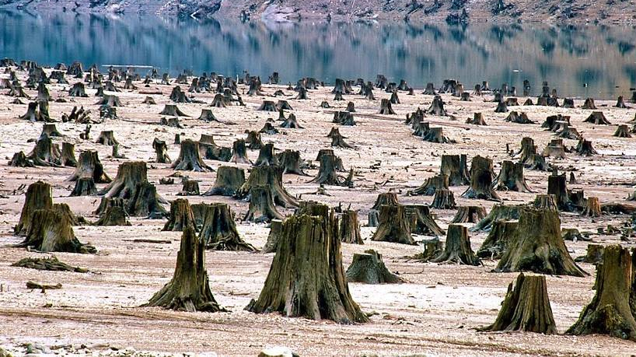
¿Maladaptación o mecanismos correctivos?
Al imponer estructuras lineales se omiten las cualidades cibernéticas (reducción lineal de complejidad a través de aislamiento de variables
Pérdida o disminución de capacidad regenerativa de alguno de los subsistemas: faltan mecanismos – crecimiento exponencial
Organizaciones orientadas a fines, funciona a través de roles (que deshumanizan a las personas)
Problema central: mente (en desconexión ecológica) – racionalidad instrumental (propósitos, pensamiento lineal). Los humanos se conciben como externos a la naturaleza.

Slide 21
Antropología Simbólica- Mary Douglas
Dos dimensiones fundamentales: el nivel de estructuración interna de un grupo (más o menos jerarquizado) y su delimitación con respecto al resto de la sociedad (frontera más o menos marcada)
La naturaleza se interpreta por medio de símbolos fundados en la experiencia.
La estructura social es quien prescribe la forma en que conocemos: culturización de la naturaleza.
Es una antropología no sólo de “los otros”, sino también del “nosotros” (multitud de fenómenos en la sociedad contemporánea).
La percepción del riesgo, en cuánto lo valoramos y cómo actuamos en consecuencia depende en gran medida del contexto sociocultural en el que nos encontramos.
Notes:
Símbolos naturales (1970): la ansiedad acerca de la contaminación y el grado de control corporal están directamente relacionados al grado de rigidez de las categorías sociales. A medida que aumenta la presión social en el seno de una colectividad, mayor es la tendencia a mostrar conformidad por medio del control físico, cosa que puede abarcar desde los procesos orgánicos hasta la estandarización en los gustos, la moda y las ideas.
Las culturas pueden compararse según dos dimensiones perfectamente discernibles: el grado en que se elaboran y valoran las distinciones sociales internas (rejilla), y el énfasis que se pone en separar lo de adentro de lo de afuera (grupo). Distintas intensidades entre estas dos dimensiones, rejilla y grupo, darían lugar a consecuencias diferentes que en la medida de ser bien conocidas serían también previsibles. Así por ejemplo, las sociedades con fuertes orientaciones hacia el grupo podrían reconocerse por su obsesión por la pureza, la elaboración de concepciones afines y la necesidad de marcar fronteras para evitar la contaminación. Lo cual no hace falta decir cuánto favorece para poder interpretar no sólo determinados hechos históricos, sino inclusive el carácter de las relaciones interétnicas o de las relaciones entre grupos con distintas creencias cuando esas relaciones se vuelven conflictivas.
El eje Grupo (Group) es una recta en el que se sitúan los individuos en función de la valoración que dan al individualismo. En un extremo, la meritocracia e independencia del individuo, en el otro el reconocimiento de la inter-dependencia y co-dependencia de las personas en una sociedad.
El eje Red (Grid) representa y ordena las creencias de los individuos sobre cómo organizarse una sociedad, bien desde un punto de vista altamente estratificado y con roles muy diferenciados, en un extremo, a posiciones más igualitarias y con una ausencia total de jerarquía en el otro.

Slide 22
Mary Douglas
Notes:
Rejilla y Grupo definen cuatro tipos posibles de organización social/ cuatro tipos culturales:
- Estructura jerárquica: cuyo arquetipo es la burocracia, caracterizada por una frontera marcada entre grupos sociales y, en el seno del grupo, por las relaciones jerarquizadas y una diferenciación de los estatus y de los roles. Constituye habitualmente el núcleo duro de cualquier sociedad. Rejilla alta, alta grupo: la burocracia clásica o jerarquía. Cada uno tiene un papel claramente definido (alta rejilla), pero se sienten lealtad a la organización y sentir que sus desigualdades son justas o merecían (grupo alto). Ejemplos: La India durante el apogeo del sistema de castas, modernas agencias gubernamentales tales como la EPA.
- Individualismo: corresponde a una organización poco estructurada cuyas fronteras están poco marcadas. Colectivos no estructurados (ej. Mercado), sin jerarquía ni fronteras. Bajo la rejilla, bajo grupo: mercados clásico o individualismo. Cada uno es libre de hacer lo que quieren opciones y que parecen más ventajosa (baja rejilla), pero no hay apoyo mutuo o pertenencia entre las personas, y se puede interactuar con alguien que te gusta (grupo bajo). Ejemplos: los arranques Dotcom, "hombres grandes" en Nueva Guinea
- Sectarismo igualitario: pequeños grupos cerrados, aislados del resto de la sociedad, que instauran entre sus miembros relaciones igualitarias (ej. sectas religiosas). Bajo la rejilla, grupo alto: Sectas o igualitarismo. Todo el mundo es igual, sin líderes y sin diferencias de prestigio (baja) de rejilla. Hay mucha solidaridad entre los miembros, sino también una mentalidad (grupo alto) nosotros contra ellos. Ejemplos: comunas, bandas de cazadores-recolectores.
- Aislamiento/fatalistas: individuos con una situación de subordinación muy marcada hacia el resto de la sociedad, sin ser capaces de organizarse, ni de desarrollar un sentimiento identitario que podría contribuir a fijar la frontera que los separa (ej. Población excluída) Rejilla de alta, baja del grupo: atomizado fatalistas. La vida está limitada por las reglas impuestas por otros (alta) de la red, pero no hay confianza o la cooperación entre las personas, que tienen que valerse por sí mismos (grupo bajo). Ejemplos: Los esclavos en el Sur antes de la guerra, prisioneros.

Slide 23
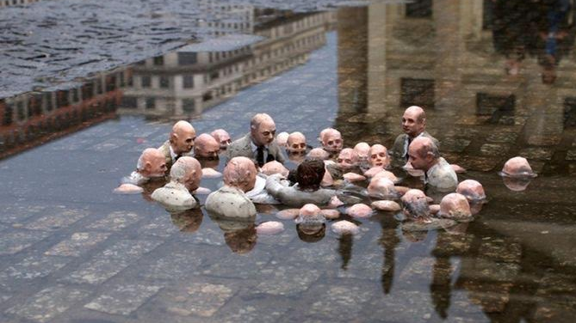
NUEVAS PERSPECTIVAS
Distintas aproximaciones ponen en entredicho el modelo dualista:
Las diferenciaciones establecidas por el pensamiento científico occidental no son exportables a otros modelos culturales y tampoco se encuentran necesariamente en ellos (distinción naturaleza/cultura)
El modelo dualista ha obstaculizado una visión ecológica de las relaciones entre los seres humanos y el medio ambiente y ha imposibilitado interpretar el conocimiento ecológico y tecnológico de otras culturas.
Se enfocan en la relación que se establece con el medio ambiente, problematizando los flujos transnacionales, la articulación local-global, las prácticas y los discursos que condicionan nuestras relaciones con el entorno.
Notes:
Las nuevas perspectivas muestran en diferentes contextos etnográficos, cómo en distintos saberes locales no hay posibilidad de aplicar el dualismo cultura/naturaleza (cosmologías con interrelaciones entre humanos, objetos, espíritus y animales).
Las visiones más recientes dentro de la antropología ambiental ya no tratan de determinar si es la naturaleza o la cultura el elemento de mayor causalidad en la relación, ni tampoco consideran la congruencia entre naturaleza y cultura como una medida de éxito o adaptación.

Slide 24
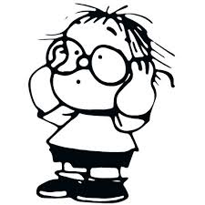
Desafíos para la Antropología Social contemporánea:
Las distintas teorías antropológicas nos presentan definiciones conceptuales.
Estas definiciones son distinciones que nos permiten observar para producir información.
Las distinciones, a la vez que permiten nuestra observación, también la limitan. Podemos “ver lo que otros no ven mientras ven”.
Sin embargo, no podemos (auto)observar cómo vemos al mismo tiempo que estamos observando. Las distinciones que utilizamos constituyen nuestros propios puntos ciegos.
Esto último nos lleva a la importancia de autocomprendernos, en tanto investigadores, también como observadores; y como tales, a reconocer que en toda observación siempre tendremos un punto ciego.

Slide 25
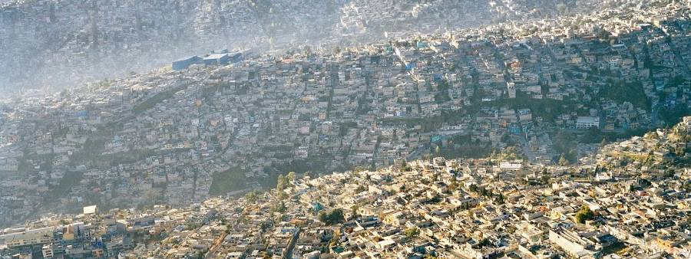
Gracias!
anahiurquiza@uchile.cl

